Slide 1
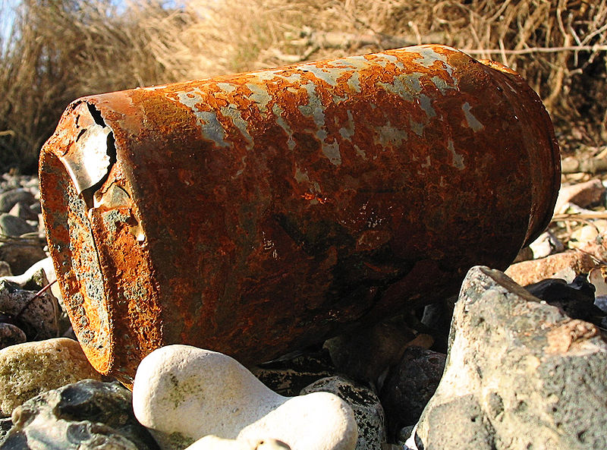
Réactions d’oxydo-réduction
Objectif: Définir et écrire les réactions d’oxydo-réduction.
Dans les réactions d ’oxydoréduction les électrons sont transférés d’un corps à un autre.

Slide 2
Définitions
Oxydant: est une espèce chimique capable de capter des électrons. Lorsqu’un oxydant capte des électrons, il se réduit.
Une réduction est un gain d’électrons
Réduction
Oxydant +
n e⁻
Réducteur
Gain d’e⁻

Slide 3
Réducteur: est une espèce chimique capable de céder des électrons. Lorsqu’un réducteur cède des électrons, il s’oxyde.
Une oxydation est une perte d’électrons
Oxydation
Réducteur
Oxydant +
n e⁻
Perte d’e⁻

Slide 4
Couple redox.
Après avoir capté des électrons, un oxydant « Ox 1 » se transforme en sa forme réduite « Red 1 ».
Après avoir cédé des électrons, un réducteur « Red 2 » se transforme en sa forme oxydée « Ox 2 ».
Couples Redox: Ox1/Red1 : Ox2/Red2

Slide 5
DÉFINITION DU NOMBRE D'OXYDATION
(IUPAC International Union of Pure and Applied Chemistry)
Le nombre d'oxydation d'un atome X, noté no(X) , dans une espèce chimique donnée est le nombre de charge qu'aurait cet atome si tous les électrons de chaque liaison aboutissant à cet atome étaient attribués à l'atome le plus électronégatif.
Lorsque les atomes liés sont identiques, les électrons de la (ou des) liaisons sont équitablement distribués entre ces deux atomes.

Slide 6

RÈGLES DE DÉTERMINATION ET LEURS EXCEPTIONS
1-Le nombre d'oxydation d'un atome dans un corps simple est nul.
2- Dans un corps composé, le nombre d'oxydation de l'hydrogène est égal à + I (ou à - I si ce corps composé est un hydrure exp LiH).
3- Dans un corps composé, le nombre d'oxydation de l'oxygène est égal à - II (ou à - I si ce corps composé est un peroxyde H₂O₂).
4- La somme des nombres d'oxydation des atomes X_{i} constituant un composé est égale à 0 : .
5- La somme des nombres d'oxydation des atomes X_{i} constituant une espèce ionique est égale à z, nombre de charge de cette espèce:

Slide 7
Exemples d’application
HNO₃
n.o_{N} = ?
On pose x + 1 +( 3 * -2 ) = 0
On trouve x = + 5
On écrit no(N )=+ V
-2
+1
x
NO⁻₂
n.o_{N} = ?
x +( 2 * -2 ) = -1
x = + 3
no(N)= + III
-2
x
HNO₃
+ 2e⁻
NO₂⁻
Δ(n.o) = 2
no(N )=+ V
no(N)= + III

Slide 8
Equilibres d’oxydo-réduction
Une réaction d ’oxydoréduction doit respecter les règles de conservation de la matière et des charges électriques...
Commencer par équilibrer les deux demi-réactions d’oxydoréduction avant d’équilibrer la réaction elle-même.
Equilibre des demi-réactions :
Identifier l’oxydant et le réducteur en calculant les nombres d’oxydation des atomes des entités en présence.
Equilibrer le nombre d’atomes dont le n.o a changé puis ajouter des électrons pour compenser la variation des n.o.

Slide 9
Equilibrer la charge en ajoutant des ions Hydrogène H⁺ (milieu acide) ou OH⁻ (milieu basique) du coté de l’équation où il en manque.
Equilibrer les atomes d’Oxygène en ajoutant des molécules d’eau du coté de l’équation où il en manque.

Slide 10
Exemple
MnO₄⁻ + Fe²⁺  Fe³⁺ + Mn²⁺ en milieu acide
1) On calcule les no
Composé | MnO₄⁻ | Fe²⁺ | Mn²⁺ | Fe³⁺
no | +7 | +2 | +2 | +3
nature | Ox1 | Red2 | Red1 | Ox2
2 ) On équilibre les no en ajoutant des e⁻
MnO₄⁻
5 e⁻
Mn²⁺
+
3 ) On équilibre la charge électrique en ajoutant des H⁺
MnO₄⁻
+ 5e⁻
+ 8 H⁺
Mn²⁺

Slide 11
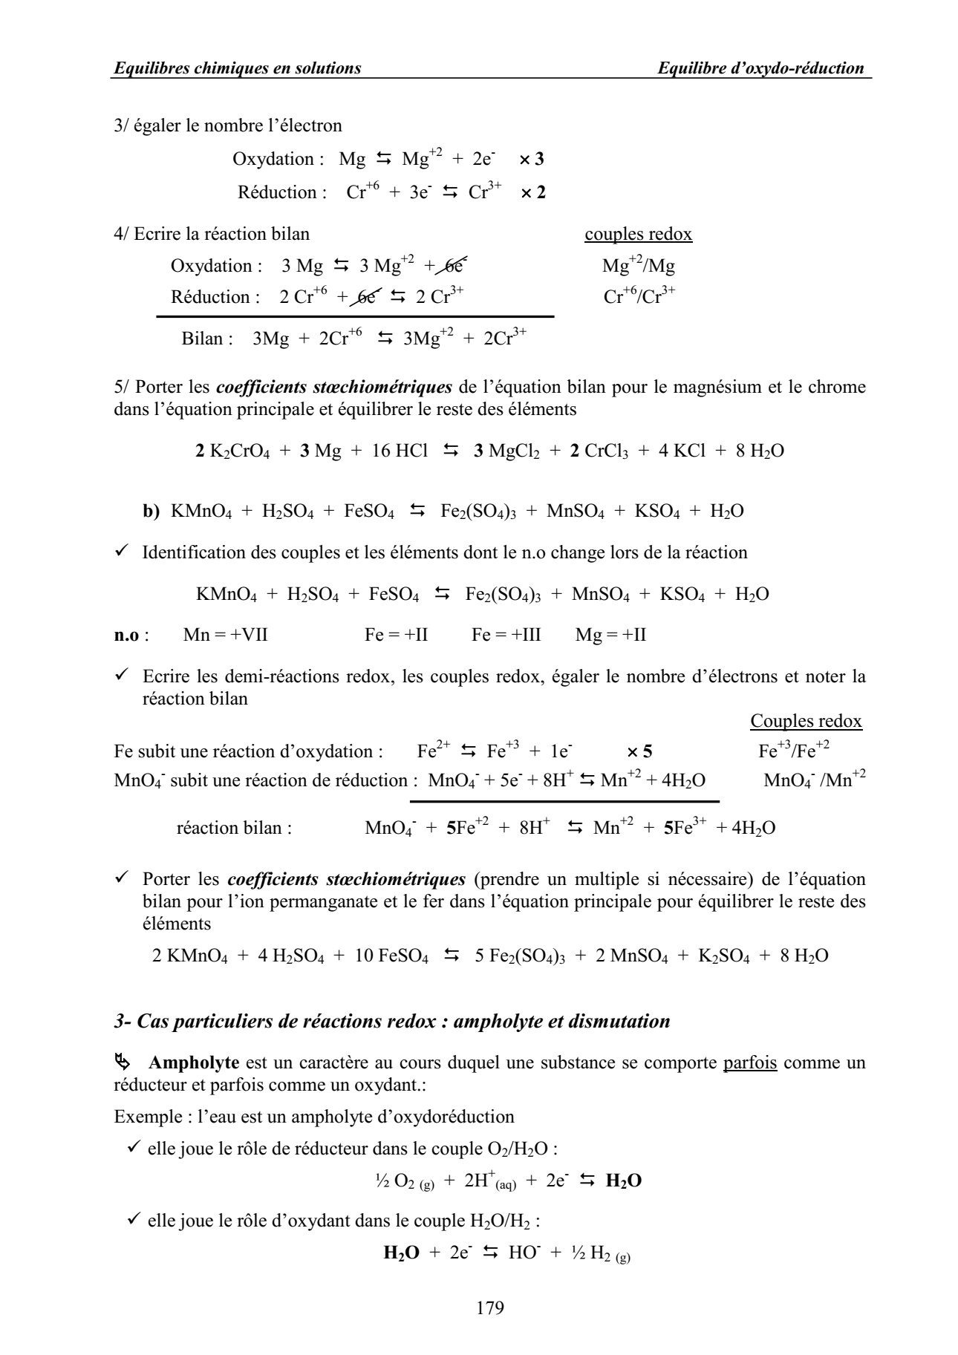
4 ) On équilibre les atomes d’Oxygène en ajoutant des molécules d’eau du coté de droite de l’équation.
MnO₄⁻
+ 5e⁻
+ 8 H⁺
Mn²⁺
+ 4 H₂O
Fe²⁺
Fe³⁺
+ e⁻
x 5
MnO₄⁻
+ 5Fe²⁺
+ 8 H⁺
Mn²⁺
+ 5Fe³⁺
+ 4 H₂O

Slide 12
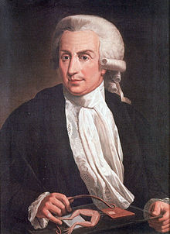
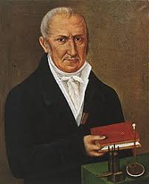
Les piles électrochimiques
1791: Galvani a montré que l’énergie électrique peut être obtenue à partir des transformations chimiques
1800: Volta a mis au point la pile Zinc – Cuivre
GALVANI VOLTA

Slide 13
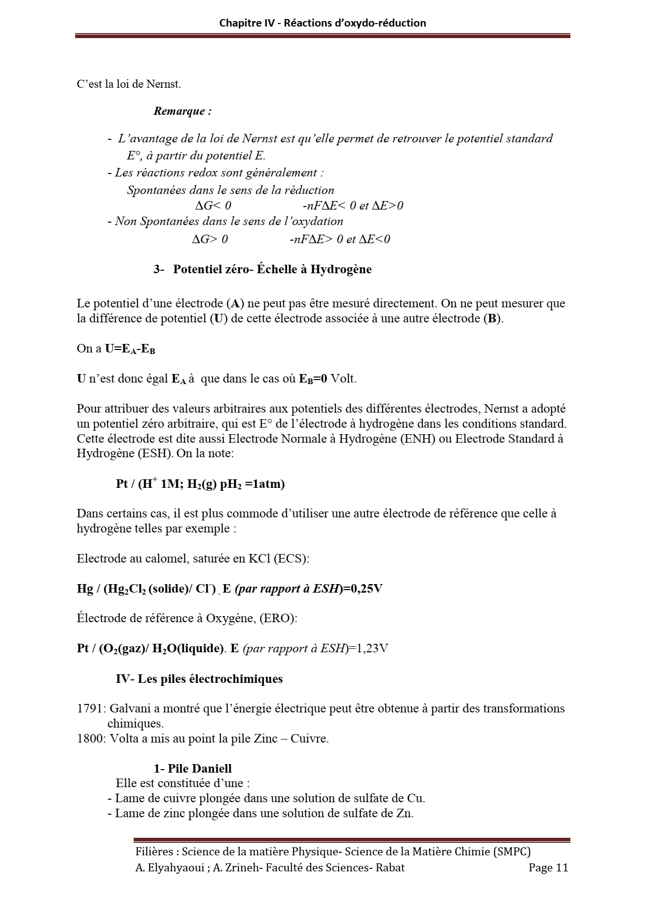
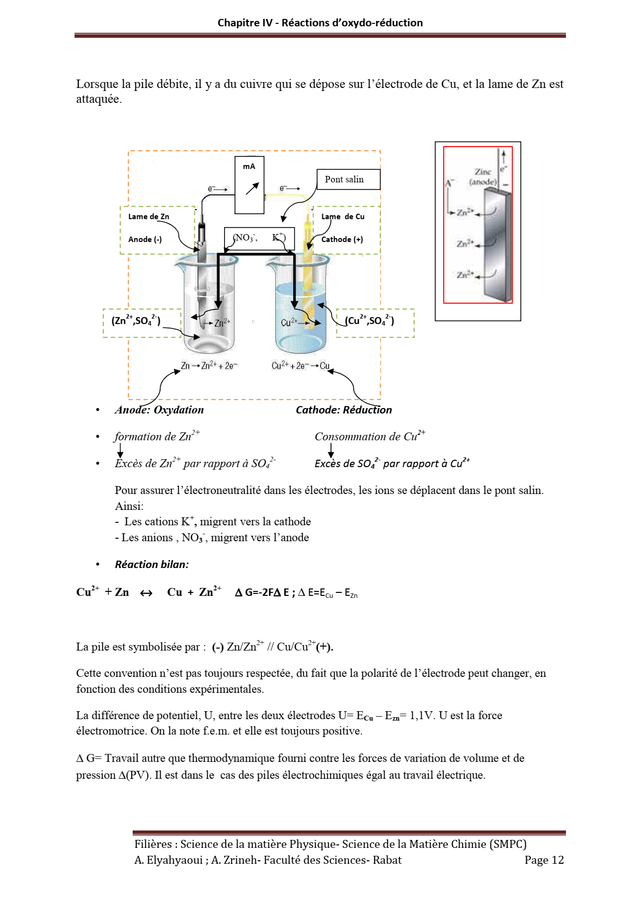

Slide 15
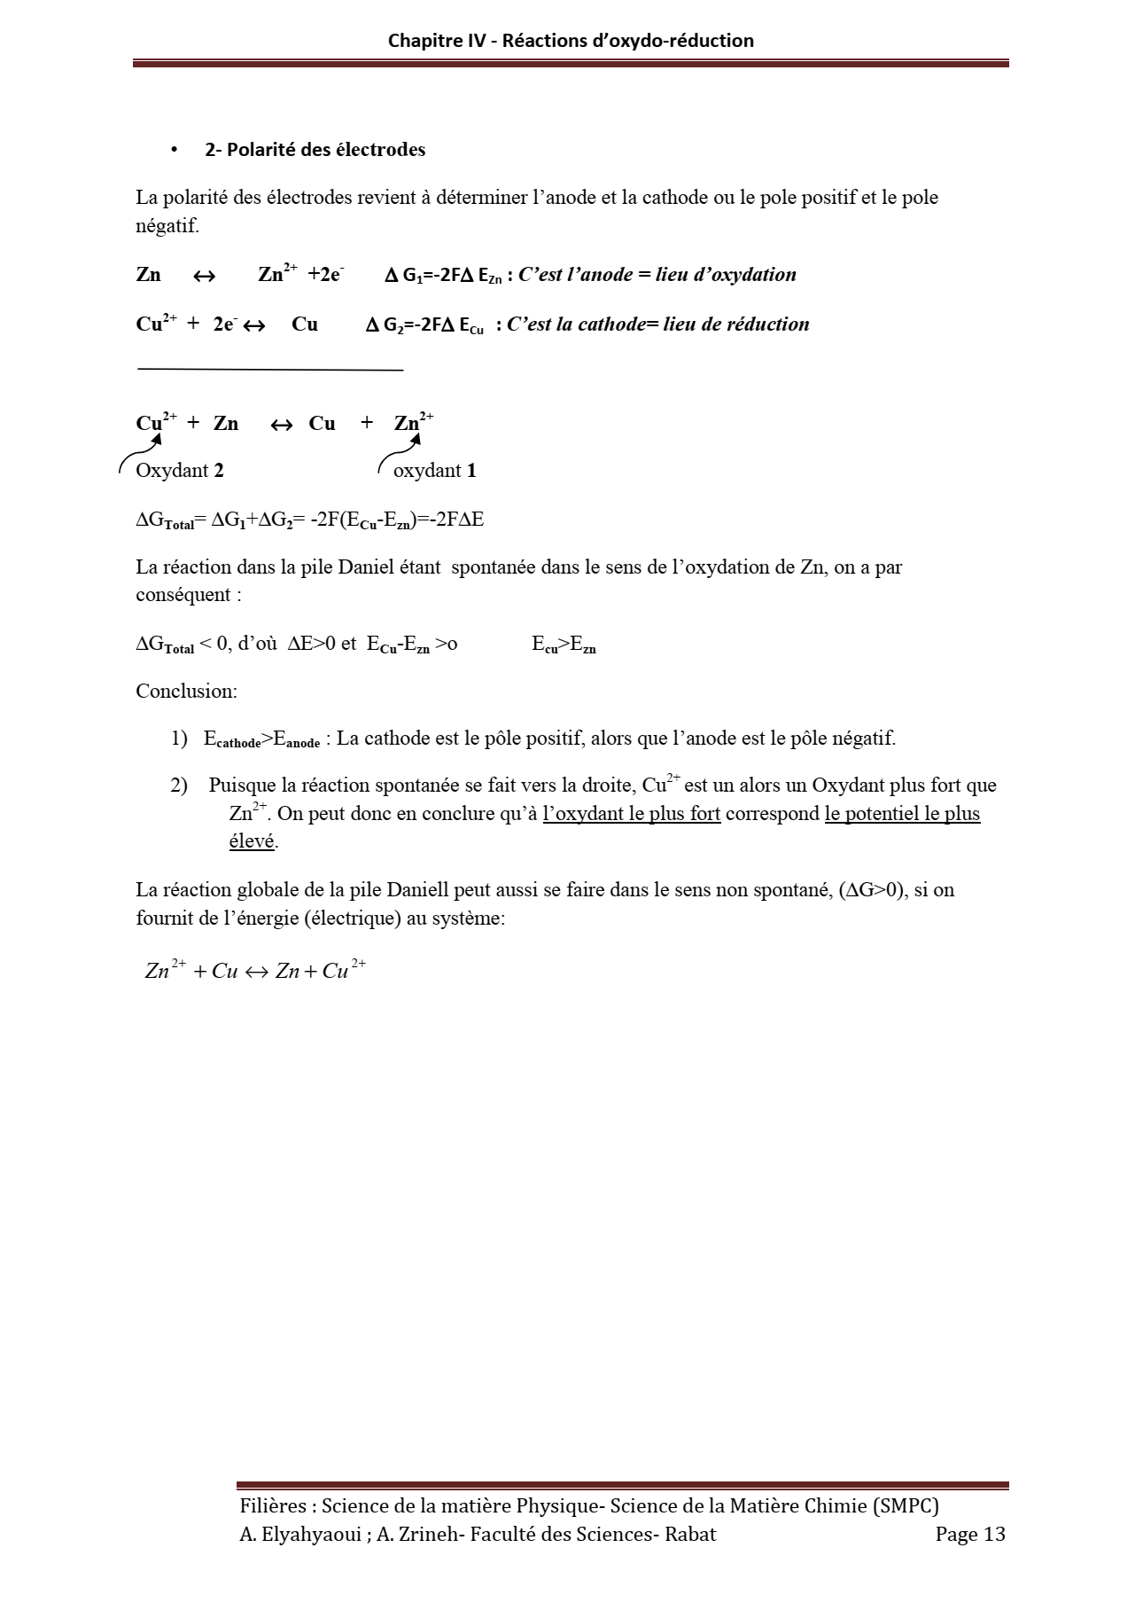
la lame de zinc est le siège d’une oxydation : Zn(s)  Zn²⁺(aq) + 2e⁻ ⇒ c’est l’anode
la lame de cuivre est le siège d’une réduction: Cu²⁺(aq) + 2e⁻  Cu (s) ⇒ c’est la cathode
la réaction globale est : Zn(s) + Cu²⁺(aq)  Zn²⁺(aq) + Cu(s)
Le potentiel ou la force électromotrice f.e.m
E_{pile} = E_{cathode} – E_{anode} E_{pile} > 0

Slide 16
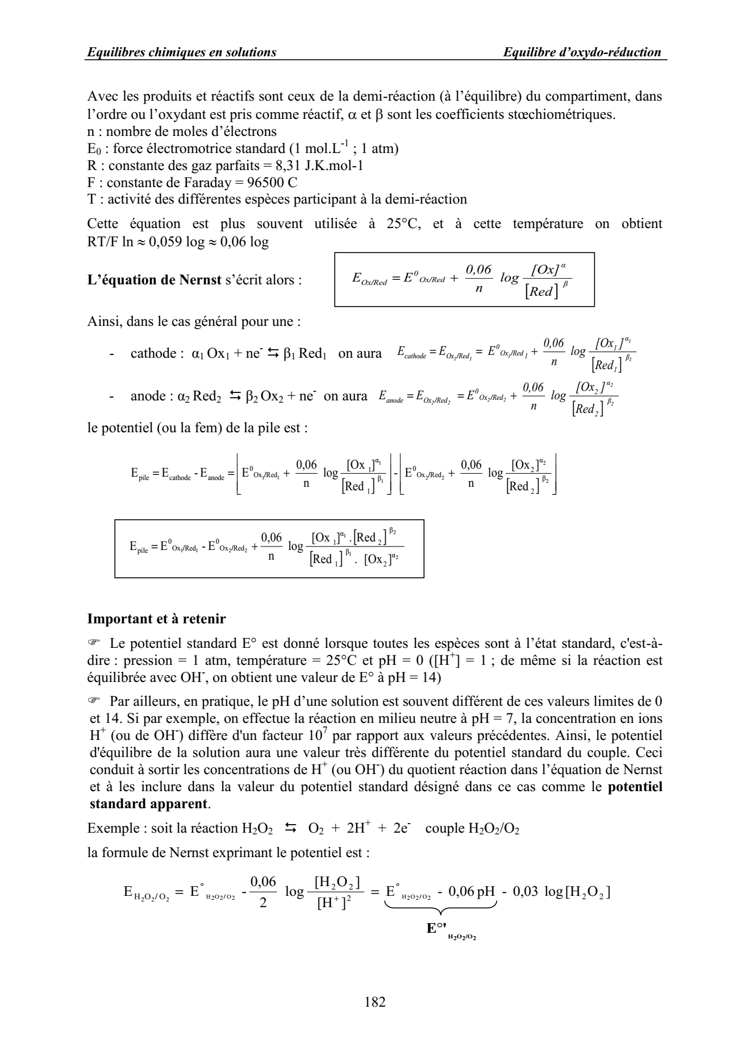
L’équation de Nernst
Cathode
Anode
le potentiel (ou la fem) de la pile :

Slide 17
FORCE DES COUPLES RÉDOX
Plus la valeur du Potentiel de Référence (E⁰) est élevée et plus le pouvoir oxydant du couple est élevé.
Plus la valeur de ce Potentiel de Référence est faible et plus le pouvoir réducteur du couple est élevé.
Une substance sera d’autant plus oxydante que le potentiel de son couple est élevé
Une substance sera d’autant plus réductrice que le potentiel de son couple est faible.
La réaction spontanée se produisant dans les conditions standards entre deux couples d’oxydoréduction est celle qui se produit entre le meilleur oxydant (de E⁰ le plus élevé) et le meilleur réducteur (de E⁰ le plus faible)

Slide 18
Règle du γ
Oxydant
E⁰
Réducteur
E⁰₁ > E⁰₂
Ox₁
E⁰₁
Red₁
Ox₁ + Red₂ → Red₁ + Ox₂
Red₂
Réaction spontanée
Ox₂
E⁰₂

Slide 19
Application
Prévoir la réaction qui se produit dans les conditions standards entre les deux couples suivants :
Cr₂O₇²⁻ / Cr³⁺ et ClO⁻ / Cl₂
Ecriture et équilibrage des deux 1/2 réactions
Cr₂O₇²⁻
+ 14 H⁺
+ 6 e⁻
2
Cr³⁺
+ 7 H₂O
Ox₁ +XII
Red₁ +VI
2
ClO⁻
+ 4 H⁺
+ 2e⁻
Cl₂
+ 2 H₂O
Ox₂ +II
Red₂ 0
Recherche des E⁰ dans les tables :
Cr₂O₇ ² ⁻/ Cr³⁺
E⁰₁ =1,33 V
ClO⁻ / Cl₂
E⁰₂ = 1,72 V

Slide 20
Prévision de la réaction spontanée
Cr₂O₇²⁻
ClO⁻
Oxydant
1,33
1,72
E⁰
ClO⁻ + Cr³⁺ Cl₂ + Cr₂O₇²⁻
Cr³⁺
Cl₂
Réducteur
Ecriture et équilibrage la réaction
2
Cr³⁺
+
7 H₂O
Cr₂O₇²⁻
+
14 H⁺
+
6 e⁻
3 *
2
ClO⁻
+
4 H⁺
+
2 e⁻
Cl₂
+
2 H₂O
2
Cr³⁺
+
7 H₂O
+
6
ClO⁻
+
12 H⁺
Cr₂O₇²⁻
+
14 H⁺
+
3 Cl₂
+
6 H₂O
2
Cr³⁺
+
H₂O
+
6
ClO⁻
Cr₂O₇²⁻
+
2 H⁺
+
3 Cl₂

